Slide 1
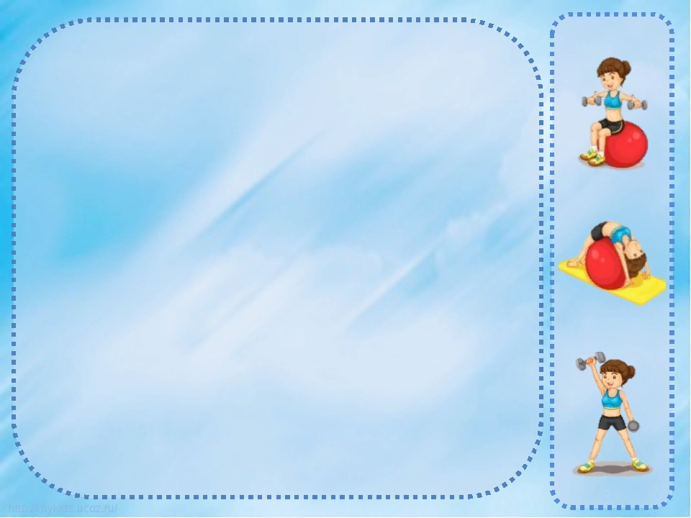
Физкультурное занятие для детей средних групп
МБДОУ детский сад «Оленёнок»
«Морошка; Пчелка»
Инструктор по физическому воспитанию
Аншаков В.А.

Slide 2
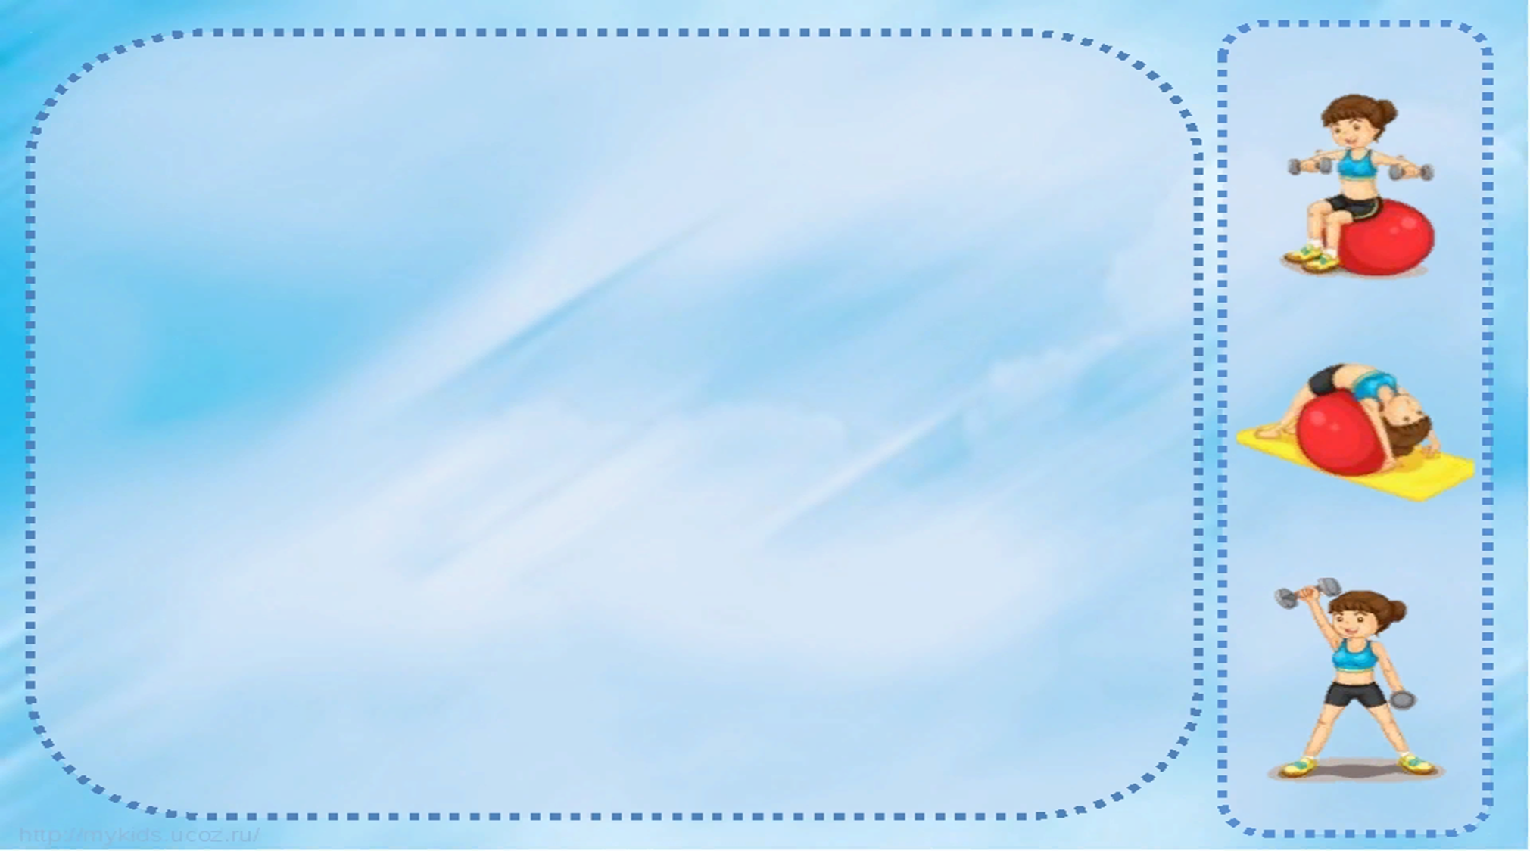
Задачи: -Развивать внимание детей при выполнении заданий в ходьбе и беге. -упражнять в сохранении устойчивого равновесия при ходьбе по уменьшенной площади опоры. -развивать ловкость и координацию движений в прыжках через препятствие.
Ход проведения
Вводная часть:
Ходьба и бег в колоне по одному, обозначая повороты на углах зала (ориентиры – кубики или кегли); ходьба и бег в рассыпную, по сигналу воспитателя перестроение в колону по одному.
Основная часть:
Общеразвивающие упражнения /ОРУ/.
Основные виды движения /ОВД/
Подвижная игра
Заключительная часть:
Рефлексия

Slide 3
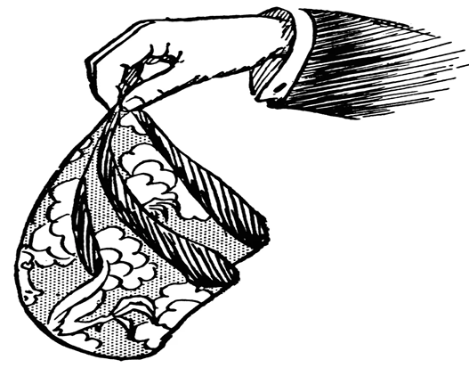
ОРУ с платочками
Упражнение №1
1.И.п- стойка ноги на ширине ступни, платочек в обеих руках, хват за концы с верху. Платочек в перед, вверх, вперед, вернуться в исходное положение(4-5раз)

Slide 4
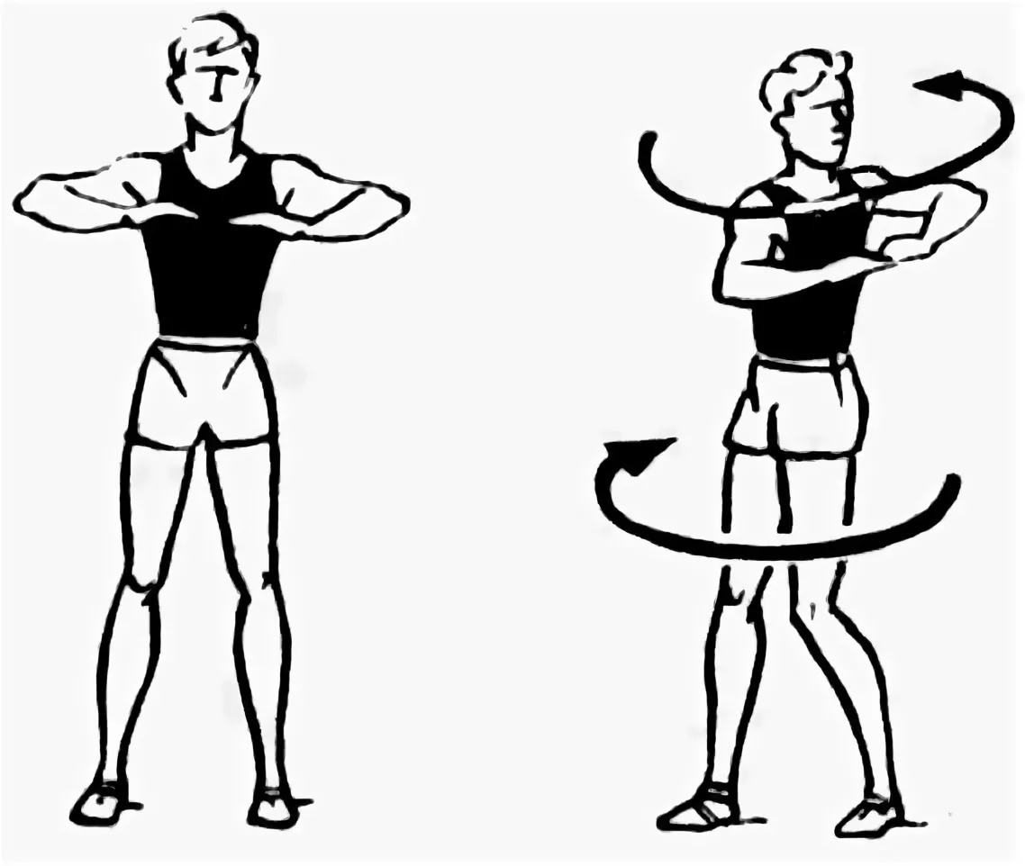
Упражнение №2
2.И.п- стойка ноги на ширине плеч, платочек в правой руке. Поворот в право, взмахнуть платочком, вернуться в исходное положение. Переложить платочек в левую руку, то же поворот влево (по 3 раза в каждую сторону)

Slide 5
Упражнение №3
3.И.п- стойка ноги на ширине ступни, платочек в обеих руках вниз, хват сверху за концы. Присесть, платочек вперед, встать, опустить платочек. Вернуться в исходное положение (4-5раз)

Slide 6
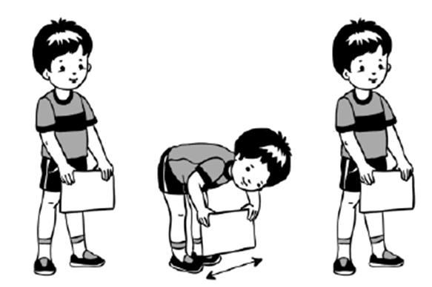
Упражнение №4
4.И.п-стойка ноги на ширине плеч, платочек в согнутых руках перед собой. Наклон вперед, помахать платочком в право-влево, выпрямиться, вернуться в исходное положение (4-5раз)

Slide 7
Упражнение №5
5.И.п-ноги слегка расставлены, платочек в правой руке. Прыжки на двух ногах на месте в чередовании с небольшой паузой. Выполняется под счет воспитателя на счет 1-8, повторить 3раза

Slide 8
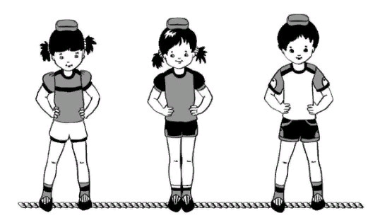
Основные виды движения
1.Равновесие – ходьба по шнуру, положенному прямо, приставляя одной ноги к носку другой, руки на поясе.

Slide 9
2. Прыжки через 4-5 брусков, помогая себе взмахом рук

Slide 10
Подвижная игра «Лиса и куры»

